Slide 1
x
E perience

Slide 2
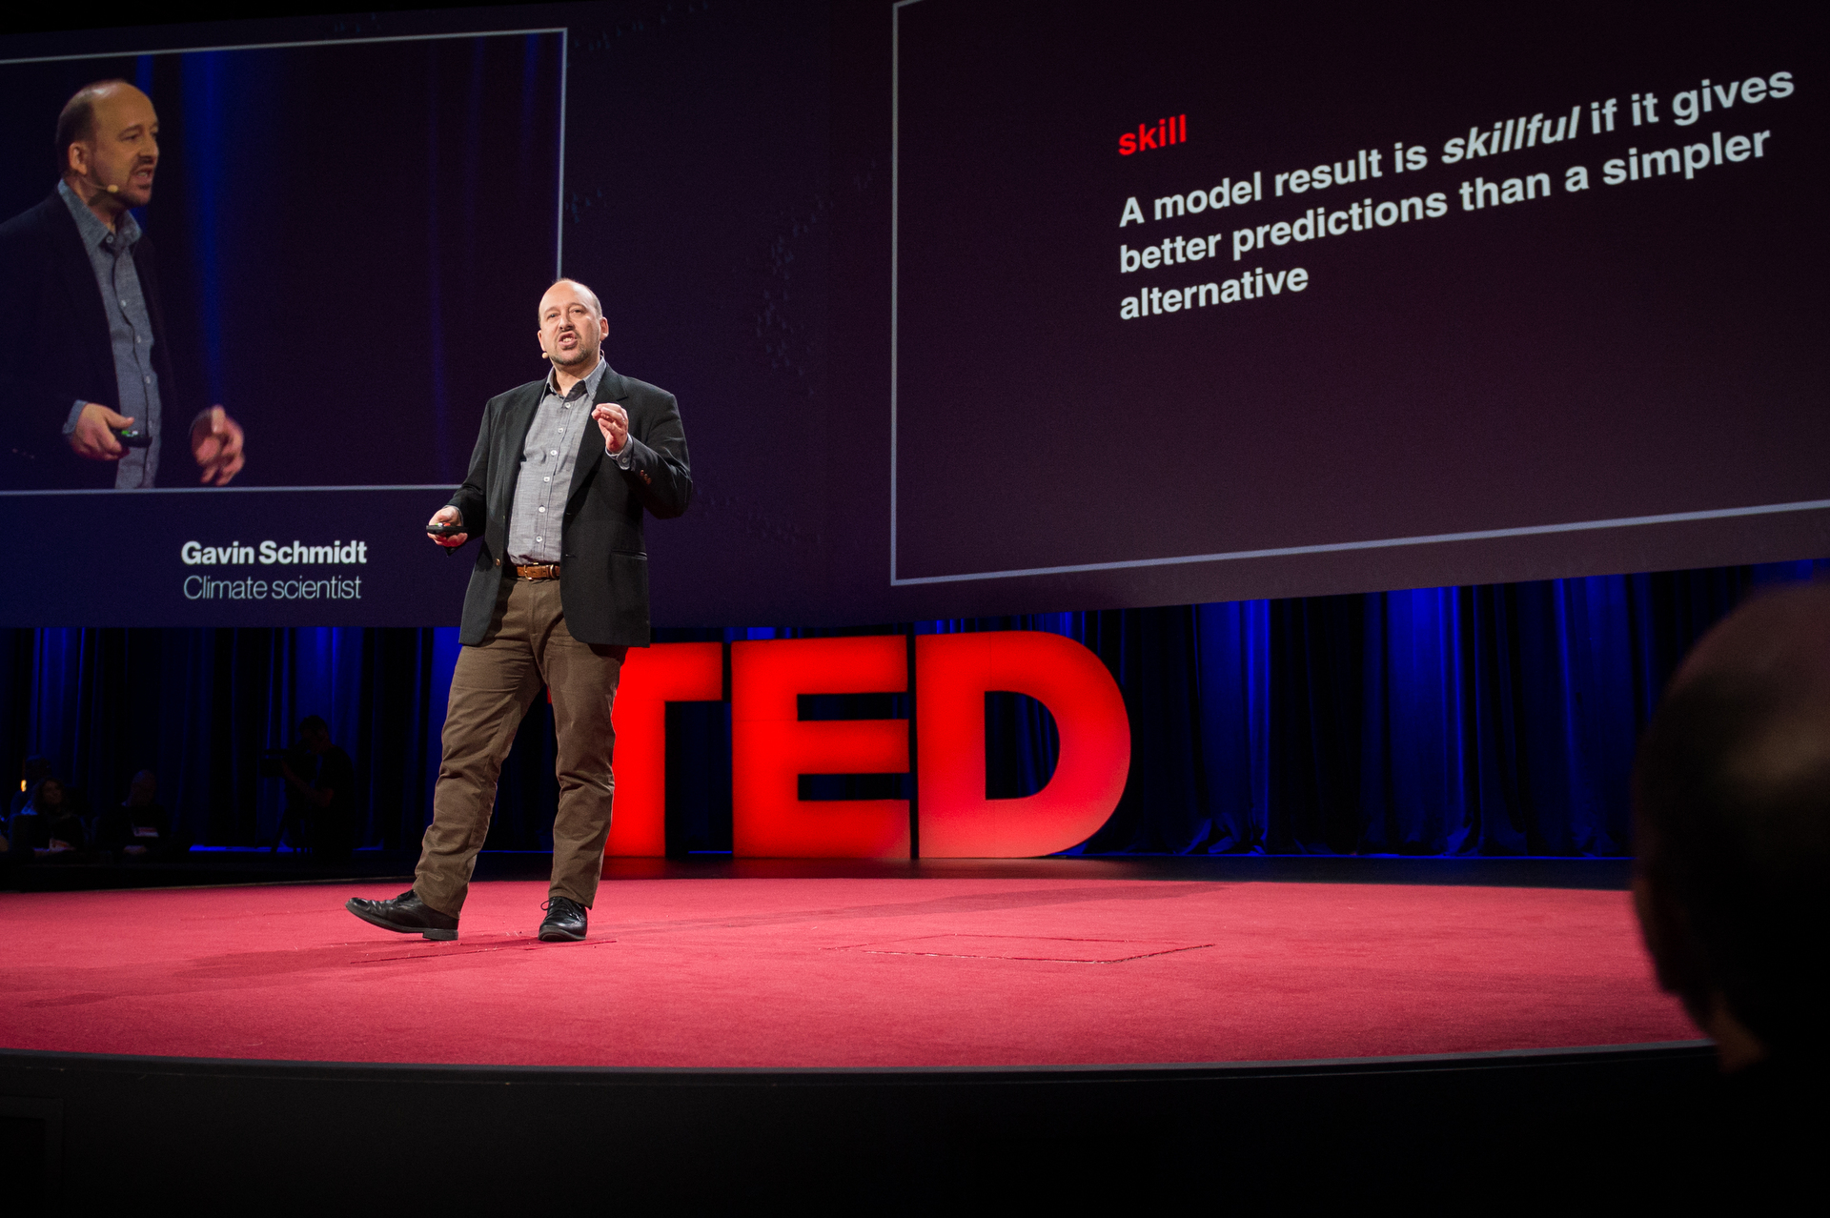
CHE COSA è TED
T.E.D. (Technology Entertainment Design) è un evento annuale dove vengono proposte conferenze su argomenti di diverso tipo, veicolate in una modalità talmente originale ed efficace da essere diventata il punto di riferimento per chiunque voglia realizzare una presentazione in pubblico.
La sua missione è riassunta nella formula "ideas worth spreading" (idee che vale la pena diffondere) e ha visto la partecipazione di personaggi del calibro di Bill Clinton, del Premio Nobel James Dewey Watson, del fisico Murray Gell-Mann, del cofondatore di Wikipedia Jimmy Wales, dei cofondatori di Google Sergey Brin e Larry Page e del fondatore di Microsoft Bill Gates.
I video degli interventi si possono trovare sul sito web ufficiale: www.ted.com.

Slide 3
‘
L’ATTIVITà
TED Experience è un’attività dove i partecipanti, divisi in squadre, dovranno realizzare una presentazione sull’argomento assegnato, utilizzando al meglio il tempo e le risorse disponibili.
Il team dovrà quindi organizzarsi nel decidere i ruoli, realizzare un brainstorming iniziale, trovare le informazioni necessarie, scrivere i contenuti, realizzare le slide, decidere la migliore modalità di esposizione e creare delle sessioni di coaching di gruppo per fare in modo che uno o più rappresentanti prendano parte all’esposizione nella maniera più efficace possibile.
Volendo, inoltre, le presentazioni potranno essere valutate e votate o dai partecipanti o da una commissione di esperti per decretare il team che ha performato meglio.

Slide 4
MODALITà
Nella prima fase il formatore realizzerà un briefing su come realizzare l’attività e su come rendere i propri interventi più incisivi ed efficaci.
Attraverso l’analisi e la visione di alcuni dei migliori interventi TED, verranno quindi presi in considerazione tutti quegli aspetti del public speaking che permettono a un conferenziere di fare la differenza, dai contenuti alla capacità e modalità di esposizione fino alla realizzazione delle slide.
Nella seconda fase, i vari gruppi dovranno organizzarsi autonomamente per realizzare, nei tempi indicati, una presentazione di una durata specifica che potrebbe idealmente essere presentata durante un evento TED.
Nell’ultima fase, ogni gruppo farà la propria presentazione che verrà valutata in base non solo ai contenuti ma anche alla modalità e all’originalità di esposizione.

Slide 5
PUBLIC SPEAKING
L’attività può essere utilizzata anche come parte finale di un percorso di public speaking che può durare fino a 4 giornate di formazione e che permette ai partecipanti di acquisire tutte quelle competenze necessarie per parlare in pubblico in maniera naturale ed efficace. Il corso andrà a toccare molti argomenti: come utilizzare al meglio la voce, come stare in scena e come sfruttare il linguaggio non verbale e paraverbale per attirare l’attenzione del pubblico, come gestire lo stress, etc…
Si parlerà anche di come produrre contenuti che possano essere interessanti e accattivanti, attraverso uno storytelling efficace e persuasivo.
In ultimo verrà affrontato il tema dello slide-making, ovvero di come realizzare delle slide che possano essere di supporto al relatore per veicolare un messaggio di grande impatto. TED-Experince sarà poi il banco di prova finale per mettere in pratica quanto appreso.

Slide 6
INDICAZIONI
Tipologia: indoor
Durata: dalle 4 alle 8 ore oltre ai tempi del briefing e dell’attività, va considerato il tempo di presentazione per ogni squadra che in media va dai 10 ai 15 minuti.
Tematiche:
Comunication Skills
Public Speaking
Slide making
Lavoro di squadra
Gestione dei processi
Corso di Public Speaking:
Durata da 1 a 4 giorni.

Slide 7
CHI SONO
Da più di 20 anni mi occupo di formazione nell’ambito delle soft skills con una particolare specializzazione su temi come la comunicazione, il pensiero creativo e innovativo, il creative problem solving e la leadership.
In particolare mi occupo di public speaking e presentation skills, comunicazione dal vivo e online, storytelling e slidemaking, e comunicazione intergruppo attraverso teambuilding e teamworking. Mi occupo inoltre di tutti quei processi che sono alla base della creatività e della capacità di problem solving, atti a sviluppare un pensiero orientato all’innovazione. In aggiunta, affianco le aziende per la realizzazione di eventi e progetti di comunicazione interna ed esterna.
Sono inoltre il fondatore del metodo Improv4Business, che utilizza i principi dell’improvvisazione nell’ambito della formazione sia personale che professionale, con l’obiettivo di fornire gli strumenti per adattarsi meglio ai cambiamenti e per sviluppare il proprio potenziale al massimo, soprattutto nella capacità di lavorare in team.

